Slide 1
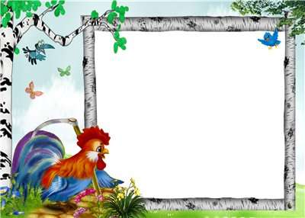
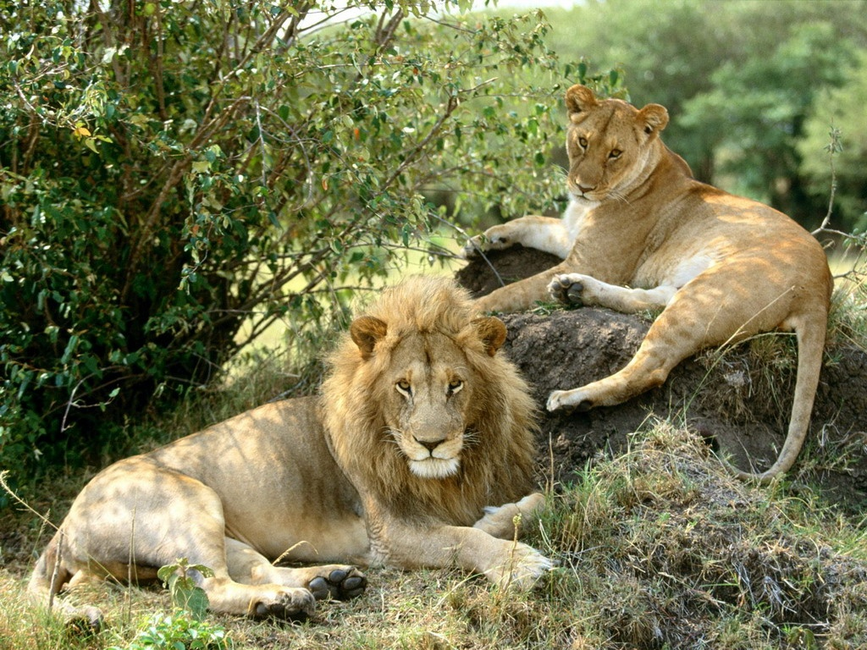
Отгадай загадку.
Очень вид у них чудной:
У папы - локоны волной,
А мама ходит стриженой.
За что она обижена?
львы

Slide 2
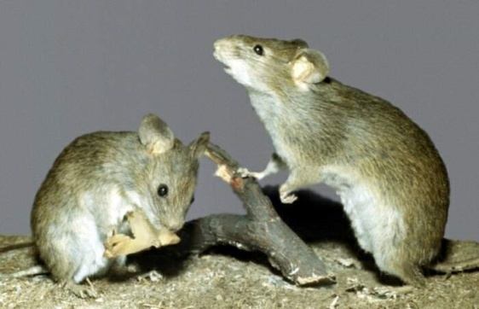
Отгадай загадку.
Под полом таится,
Кошки боится.
мышь

Slide 3


Изложение
Лев и мышка

Slide 4

Лев спал. По нему пробежала
мышка. Лев проснулся и поймал её.
Мышка просила отпустить её и обе-
щала отплатить добром. Лев засмеял-
ся и отпустил мышку.
Однажды льва поймали охотники и
привязали к дереву. Мышка услышала
рёв льва, прибежала и перегрызла верёвку.
Так мышка спасла льва и выполнила обещание.

Slide 5


Читаем и пересказываем:
Лев спал. По нему пробежала мышка. Лев
проснулся и поймал её. Мышка просила от-
пустить её и обещала отплатить добром. Лев засмеялся и отпустил мышку.
Однажды льва поймали охотники и при-вязали к дереву. Мышка услышала рёв льва, прибежала и перегрызла верёвку.
Так мышка спасла льва и выполнила обе-щание.

Slide 6
Ответь на вопросы:
Что случилось однажды с
мышкой?
Что она пообещала льву?
Почему лев засмеялся?
Как маленькая мышка вы-
полнила своё обещание?

Slide 7
Ле.. спал. По нему проб..жала
мышка. Ле.. проснулся и п..ймал её.
Мышка пр..сила отпустить её и об..-
щ..ла отпл..тить д..бром. Ле.. засм..ял-
ся и отпустил мышку.
Однажды льва п..ймали охотники и
прив..зали к дереву. Мышка услышала
рё.. льва, приб..жала и перегрызла верё..ку.
Так мышка сп..сла льва и выполнила обещ..ние.
в
е
в
о
о
е
а
а
о
в
е
о
я
в
е
в
а
а

Slide 8
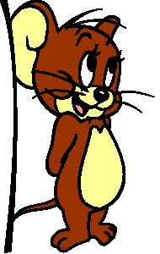
Слова для справок:
Пробежала, проснулся,
отпустить, отплатить
обещала, (обещание),
однажды, охотники,
перегрызла, выполнила.

Slide 9

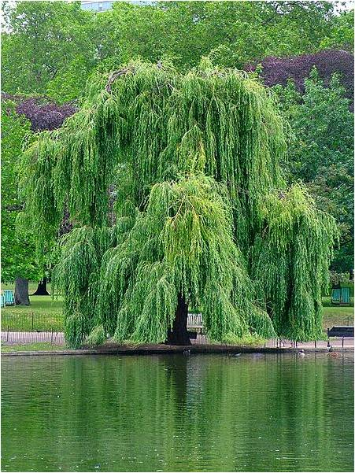
И Ы
мышка

Slide 10
Напиши изложение по вопросам.
1. Что делал лев?
спал
2. Кто по нему пробежал?
мышка
3. Что сделал лев?
проснулся, поймал
4. О чём просила мышка и что она обеща-
ла?
отпустить, отплатить
5. Как поступил лев?
засмеялся, отпустил
6. Что случилось однажды со львом?
поймали, привязали
7. Что сделала мышка?
услышала, прибежала, перегрызла

